Slide 1
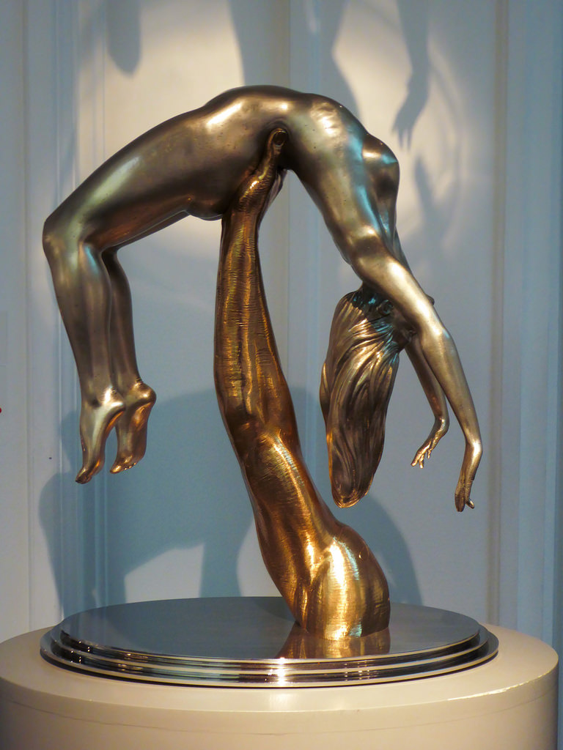


LORENZO QUINN
DAR Y RECIBIR

Slide 2
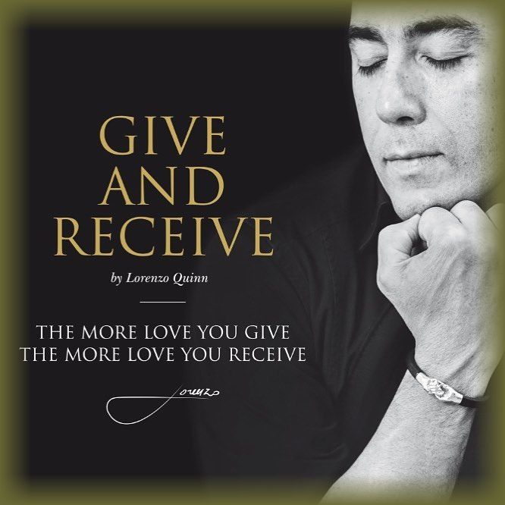

Slide 3
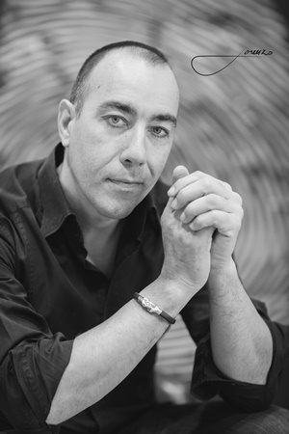
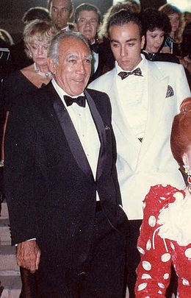
Lorenzo Quinn, nacido el 7 de mayo de 1966 en Roma, es escultor y ex actor italiano.
Él es el hijo del actor Anthony Quinn.

Slide 4
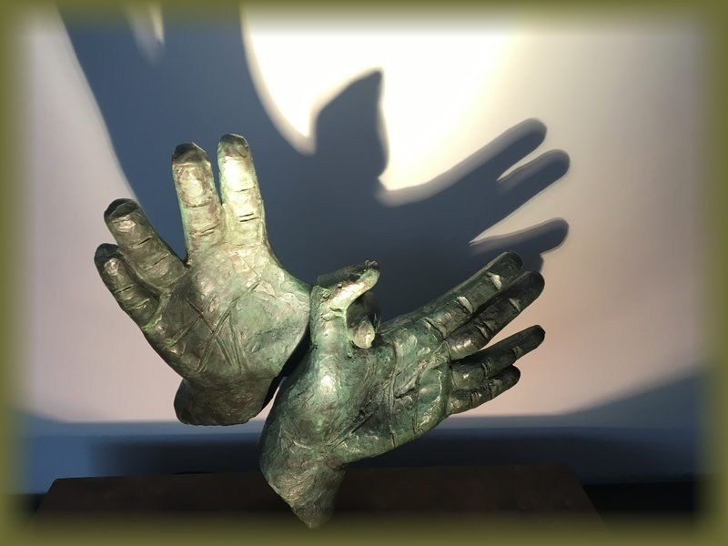
Notes:
Lorenzo Quinn - The Peace of Doves

Slide 5
Lorenzo Quinn es un escultor italiano que se inspiró en los mejores artistas como Miguel Ángel, Bernini y Rodin para crear su propio estilo. Estudiante y viviendo entre los Estados Unidos, Italia y España, es un apasionado de la escultura y seduce al mundo entero con sus fabulosas creaciones. Busca en particular representar las partes más difíciles y "las más técnicas del cuerpo humano": las manos. Según él, "las manos tienen mucho poder: el poder de amar, odiar, crear, destruir".
Lorenzo nos impresiona con sus increíbles esculturas. La obra de este artista se exhibe en todo el mundo, de forma pública o privada.

Slide 6
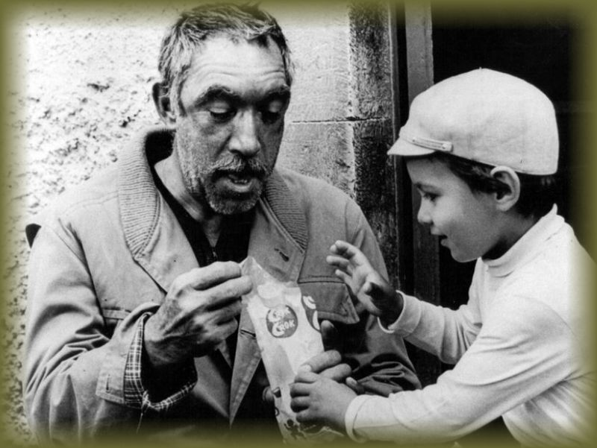
Anthony-Lorenzo-Quinn

Slide 7
Ha expuesto en los cinco continentes y su trabajo está presente en las principales ferias internacionales de arte de todo el mundo. Todo su trabajo refleja la búsqueda de un mundo unido, lleno de emociones y valores a menudo olvidados. En noviembre de 2007 se inauguró la única galería exclusiva del artista italiano en todo el mundo, con más de 100 obras del artista organizadas para el placer del público en general, con opción de venta y orden. Al mismo tiempo, Rafart Gallery tiene la función de organizar y llevar a cabo exposiciones a nivel nacional e internacional colaborando con galerías de todo el mundo.

Slide 8
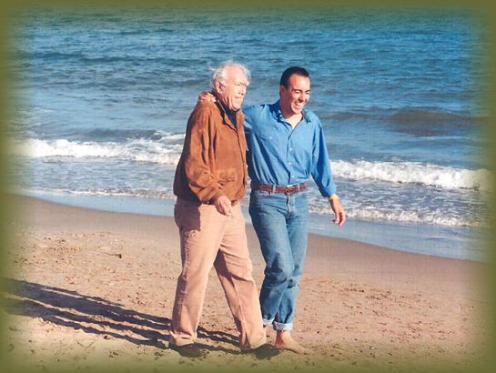

Slide 9
Lorenzo Quinn (1966) es conocido por sus obras a gran escala,
montadas en varios espacios públicos. En una entrevista, el artista (hijo del famoso actor Anthony Quinn) nos confesó: “Soy un contador de historias. Más que un artista, soy un "narrador de historias", por eso quiero contar historias sobre la vida, historias con las que las personas se puedan relacionar, que puedan relacionarse con sus propias vidas.
Es firmante de una obra de arte, una instalación gigantesca ubicada en uno de los canales de Venecia, en protesta por el preocupante cambio climático.

Slide 10
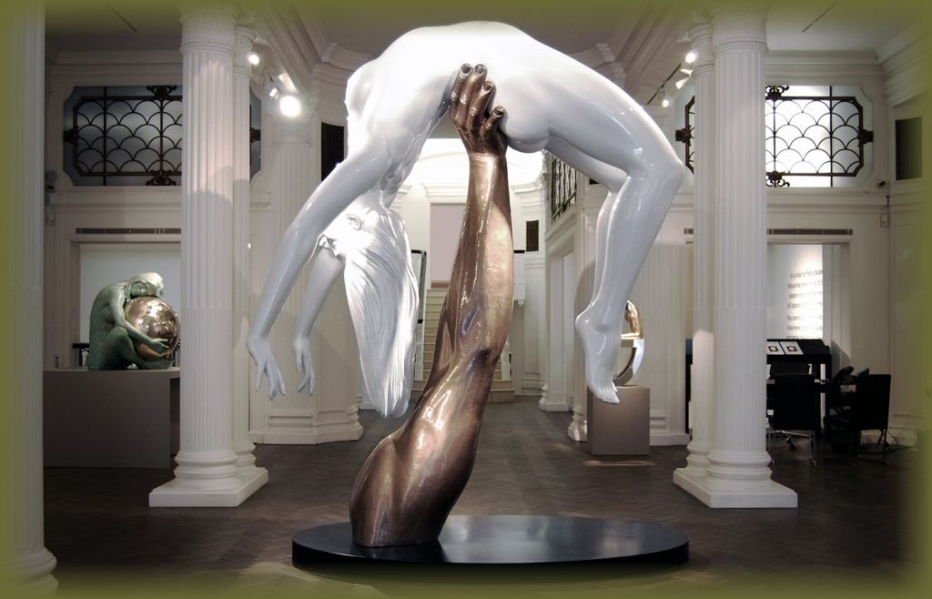
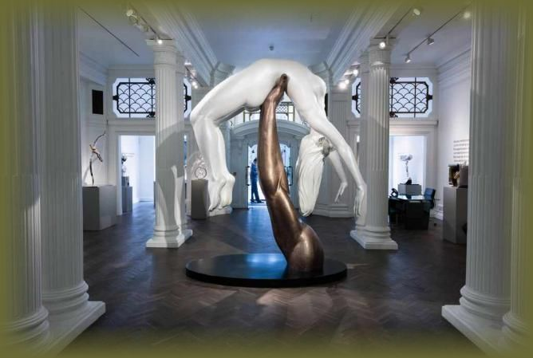
Notes:
Lorenzo Quinn, Would You Catch Me If I Fall?

Slide 11
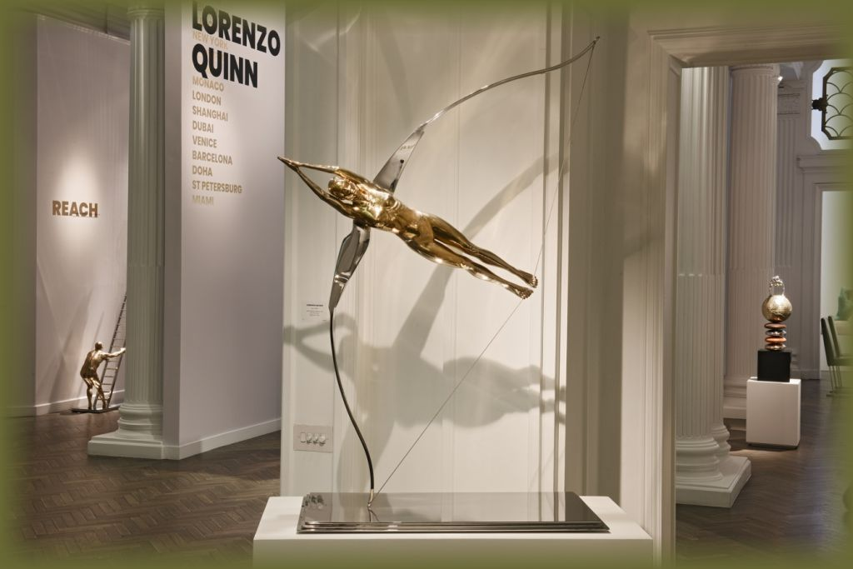

Slide 12
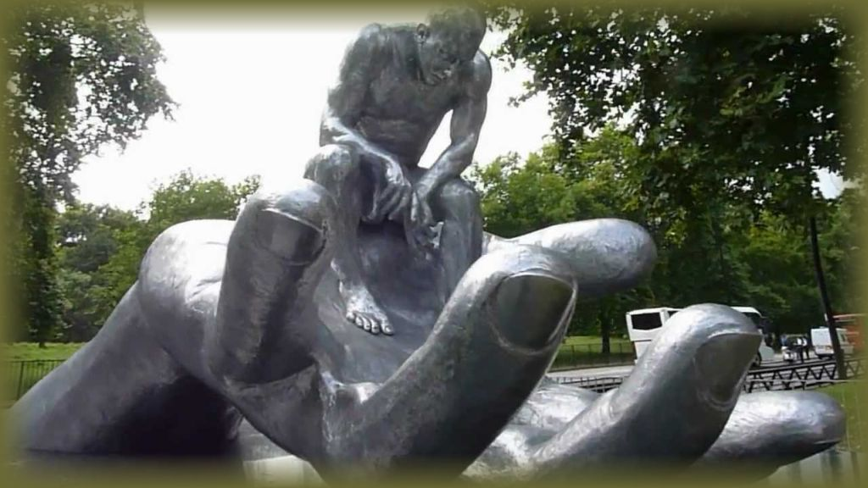
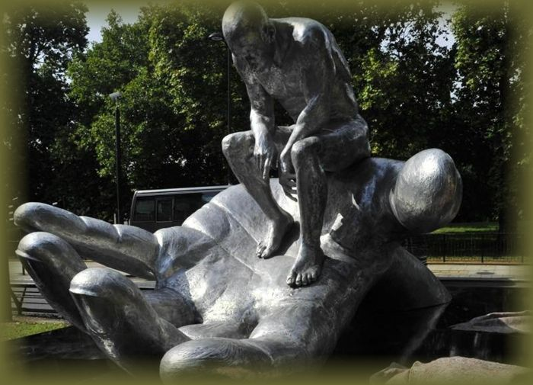
Hand of God
Notes:
Hand of God

Slide 13
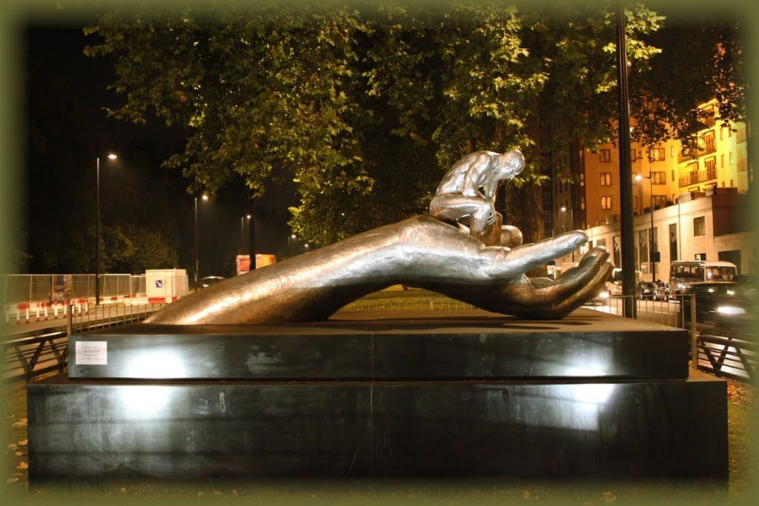

Slide 14
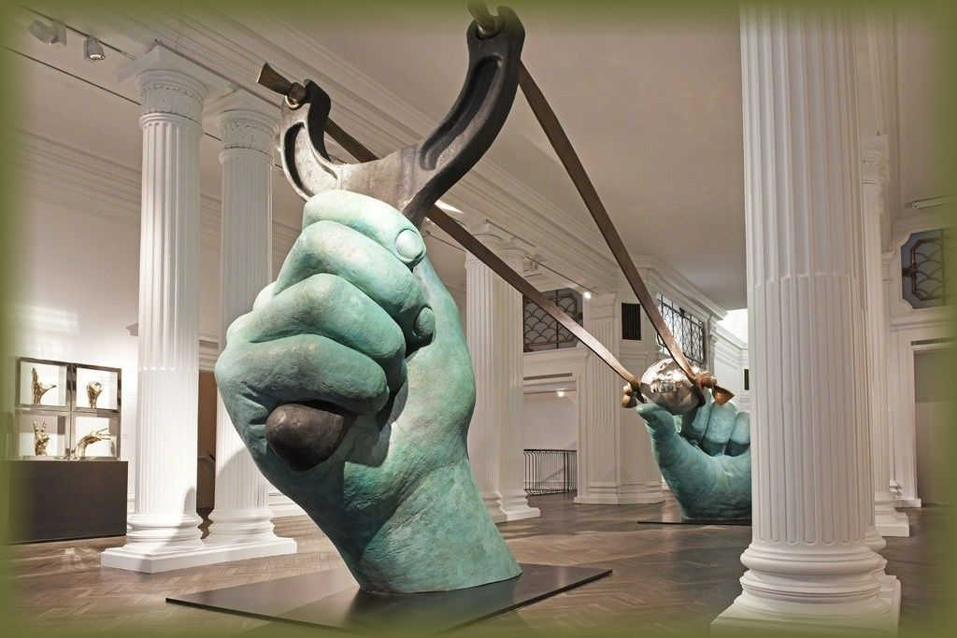
Notes:
STOP PLAYING

Slide 15
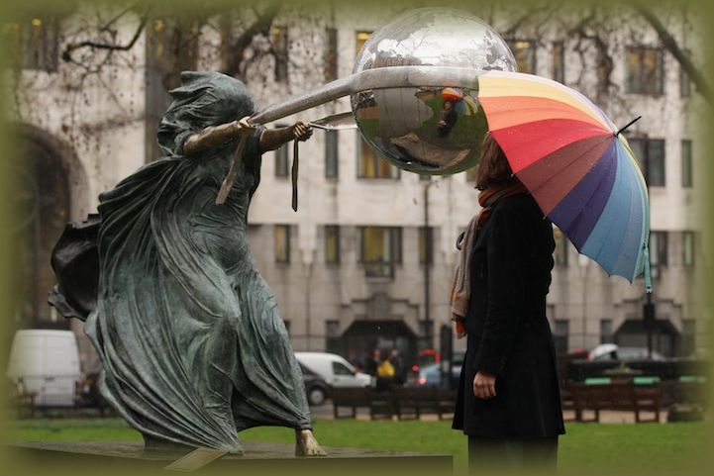
Notes:
Lorenzo Quinn, The Force of Nature, Halcyon Gallery

Slide 16
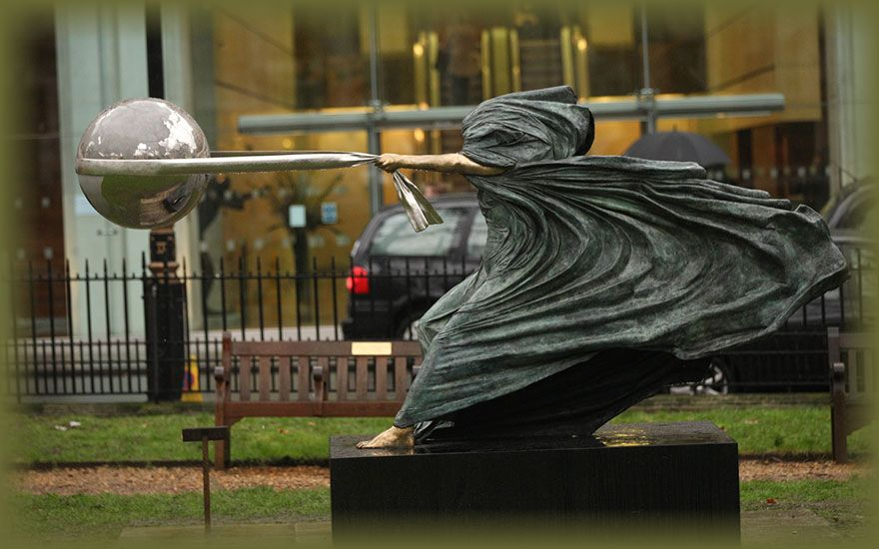

Slide 17
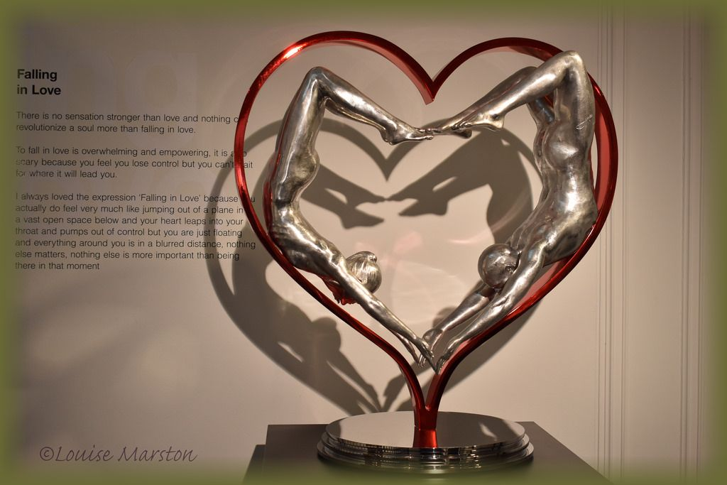

Slide 18
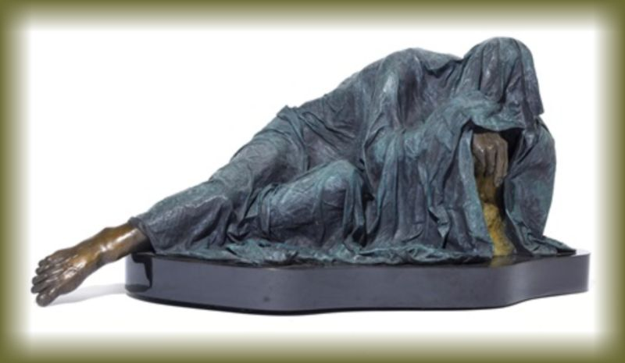
Notes:
Lorenzo Quinn - Dreamscape

Slide 19
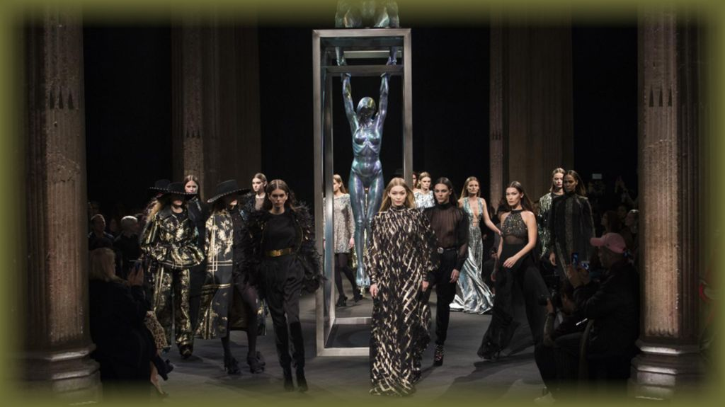
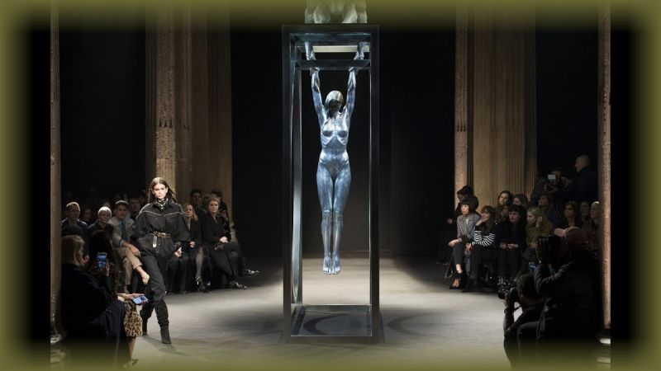
Notes:
Alberta Ferretti’s fashion show/Alberta Ferretti. Lorenzo Quinn ...

Slide 20
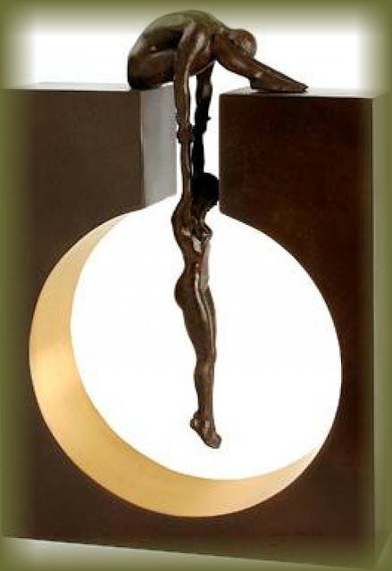
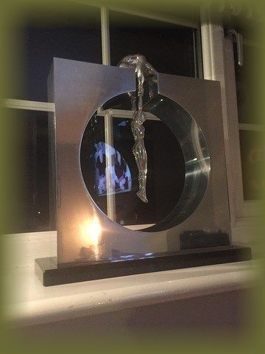
Notes:
Lorenzo Quinn - Gravity Male Aluminum

Slide 21
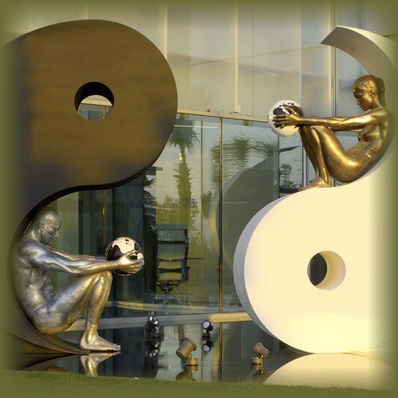
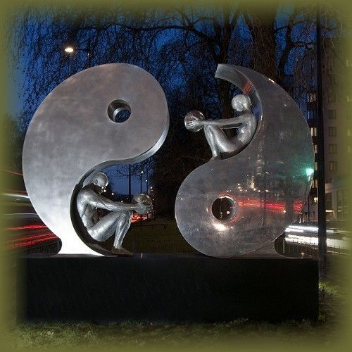

Slide 22
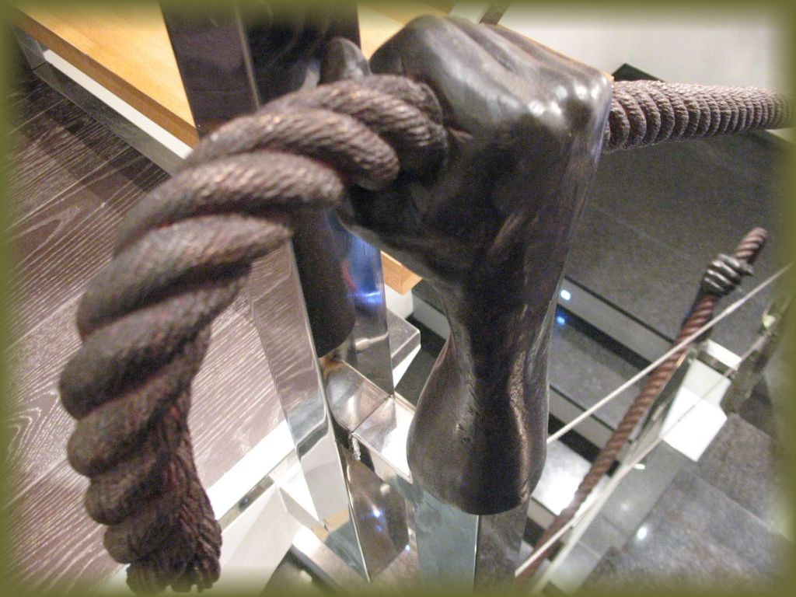

Slide 23
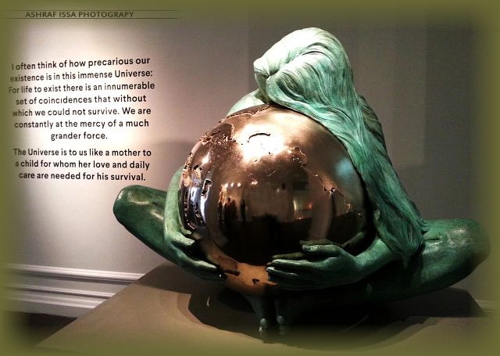

Slide 24
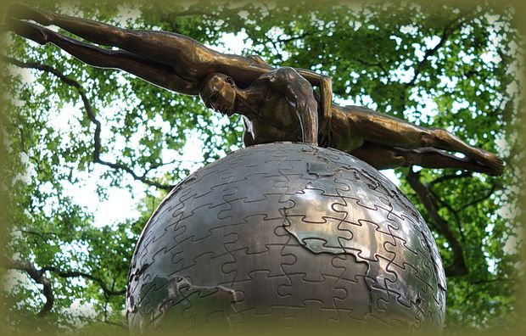
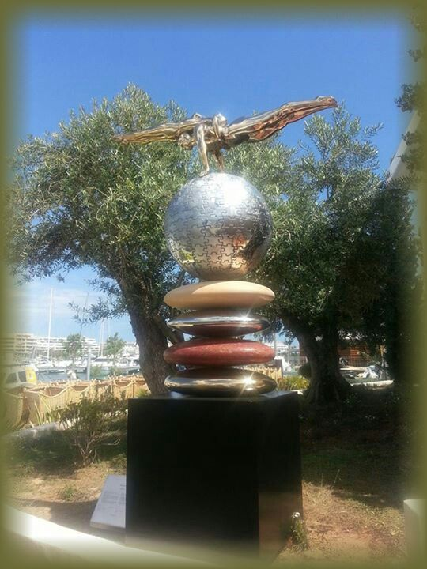

Slide 25
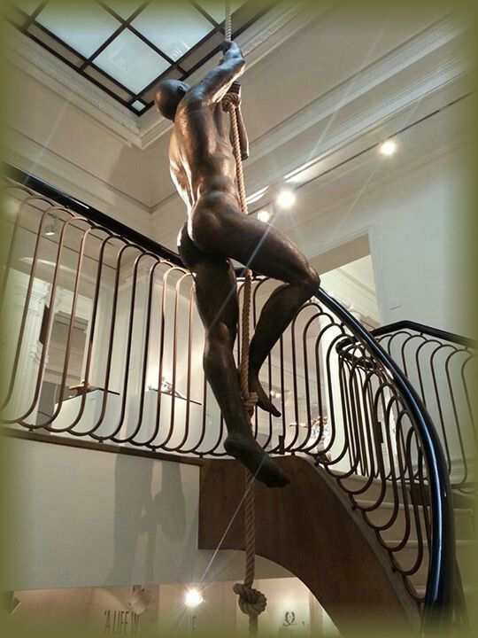

Slide 26
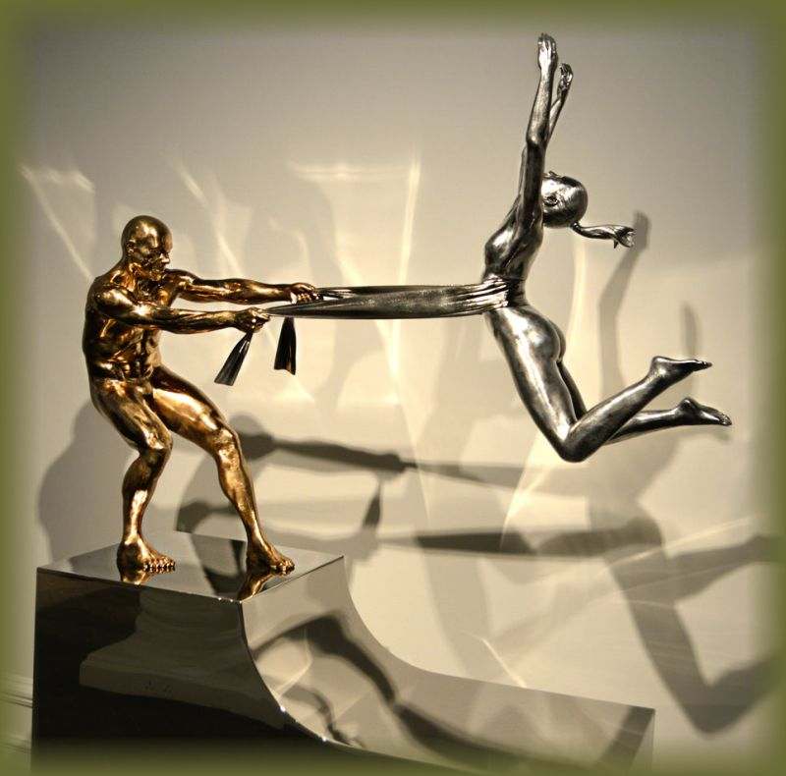
Notes:
Force of Love

Slide 27
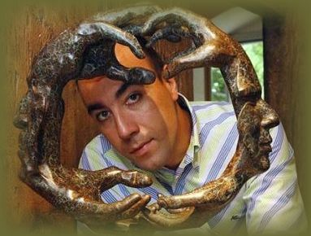

Slide 28
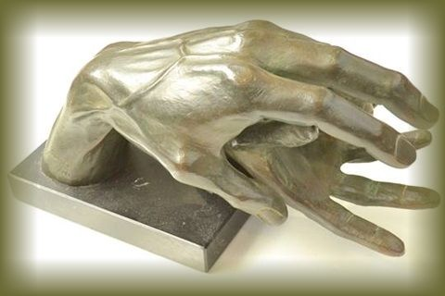
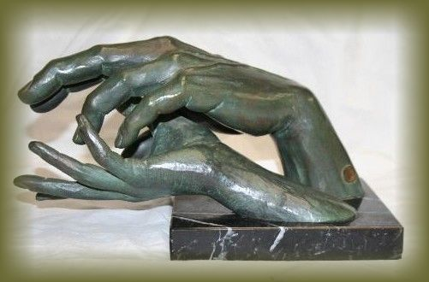

Slide 29
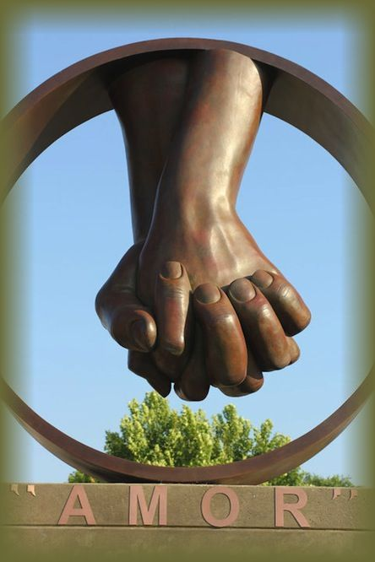

Slide 30
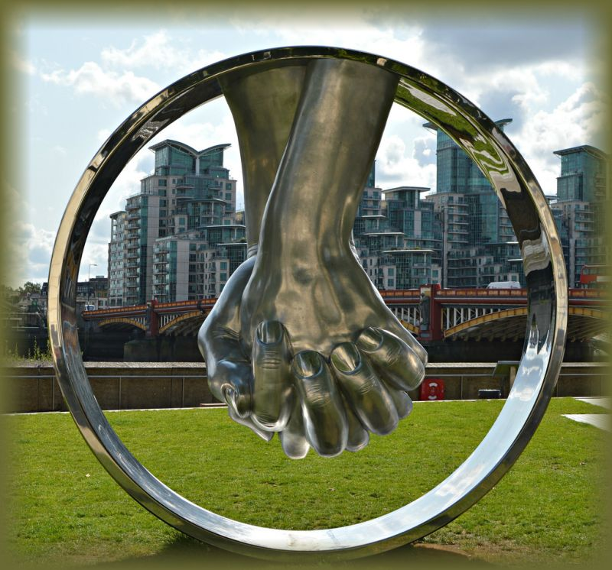
Notes:
Love by Lorenzo Quinn.

Slide 31
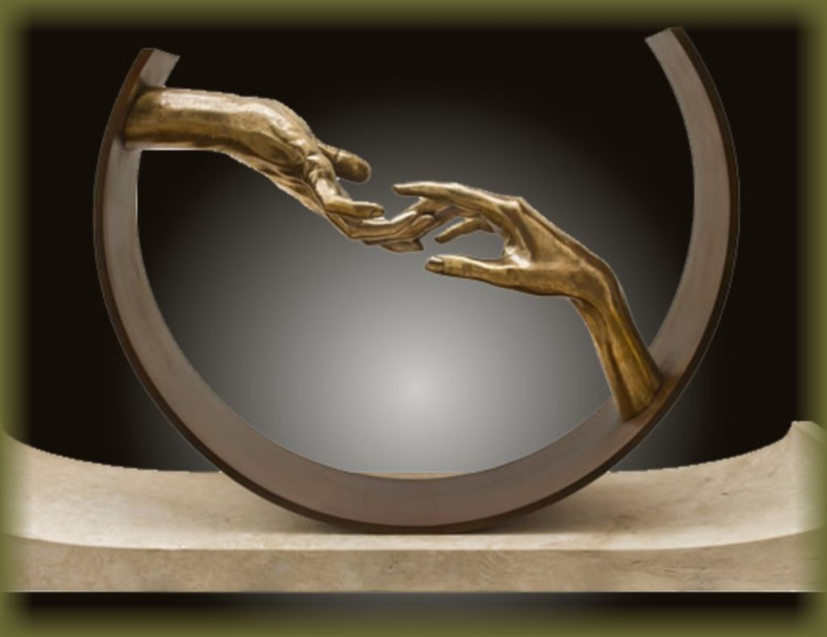
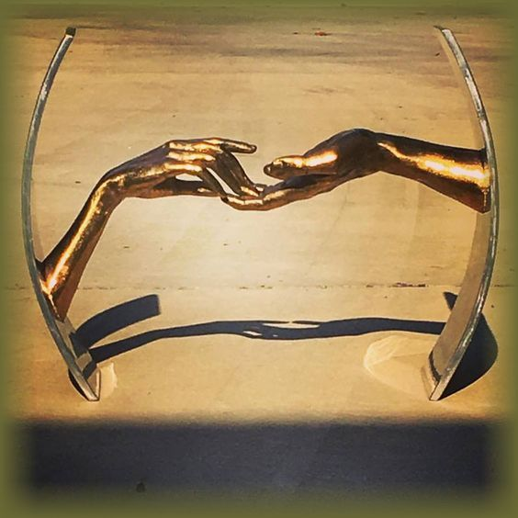
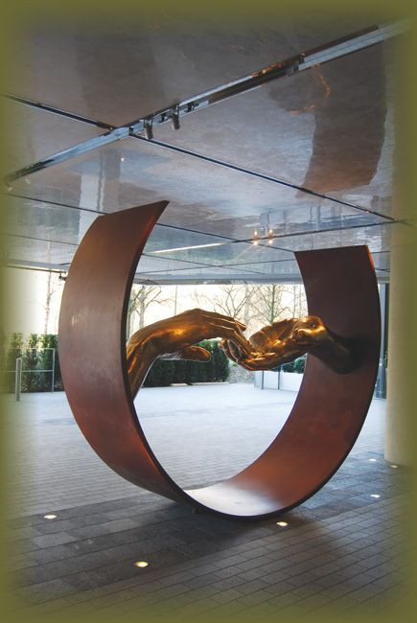
Notes:
Eternal Love by Lorenzo Quinn

Slide 32
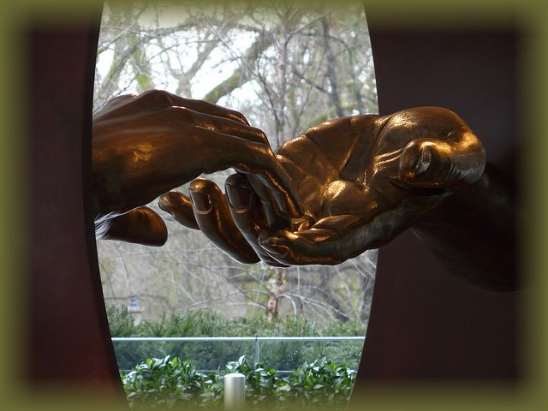

Slide 33
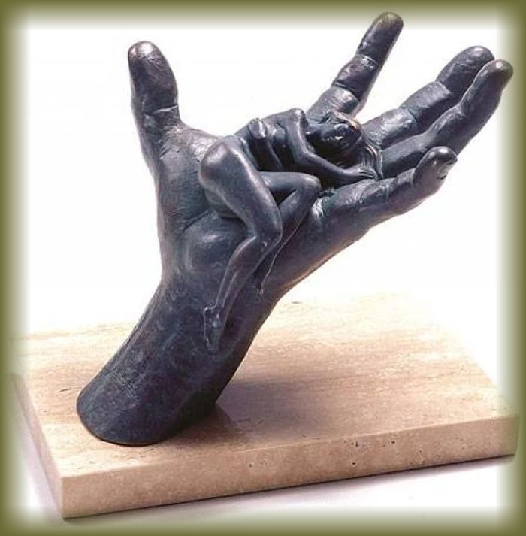

Slide 34
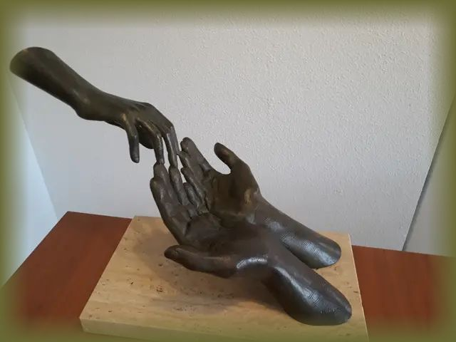
Notes:
Escultura APOYO. Lorenzo Quinn

Slide 35
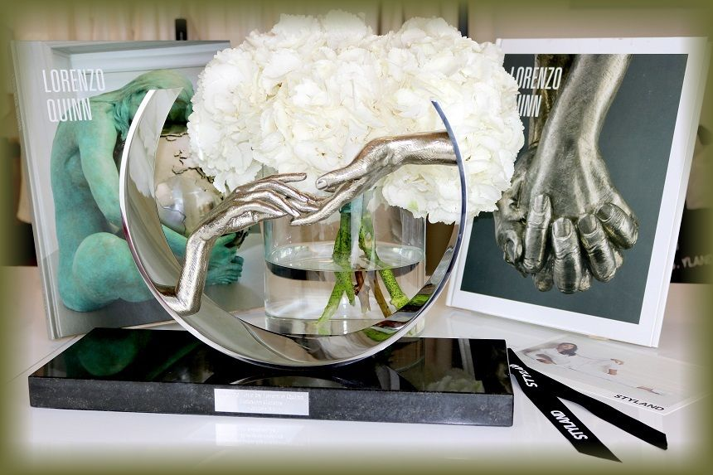

Slide 36
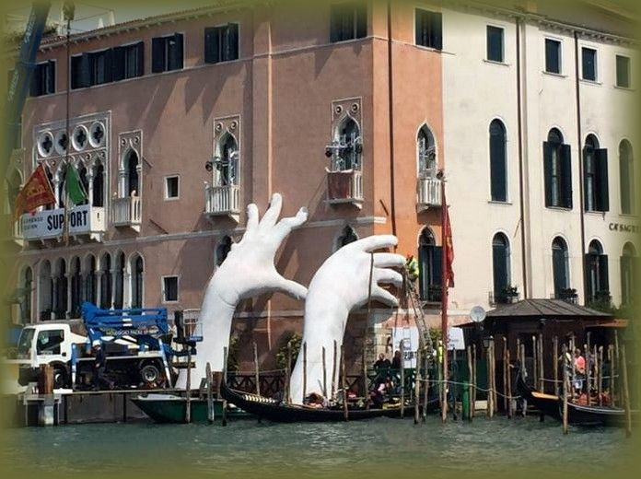
Dos manos colosales están envolviendo Venecia para crear conciencia sobre el calentamiento global.
Lorenzo Quinn instaló su creación en la laguna de Venecia con motivo de la bienal de 2017. Concretamente, representa un enorme par de manos que, emergiendo del agua, sostienen un edificio de la famosa ciudad, en este caso, El hotel Ca'Sagredo.

Slide 37
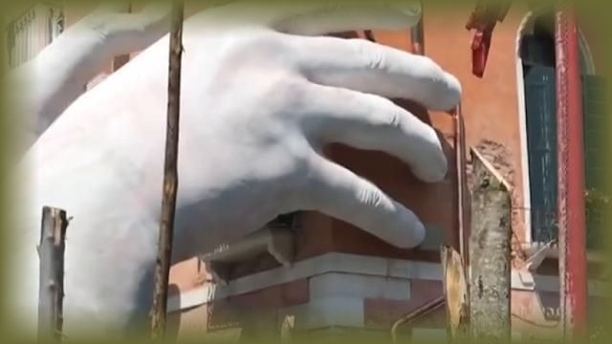
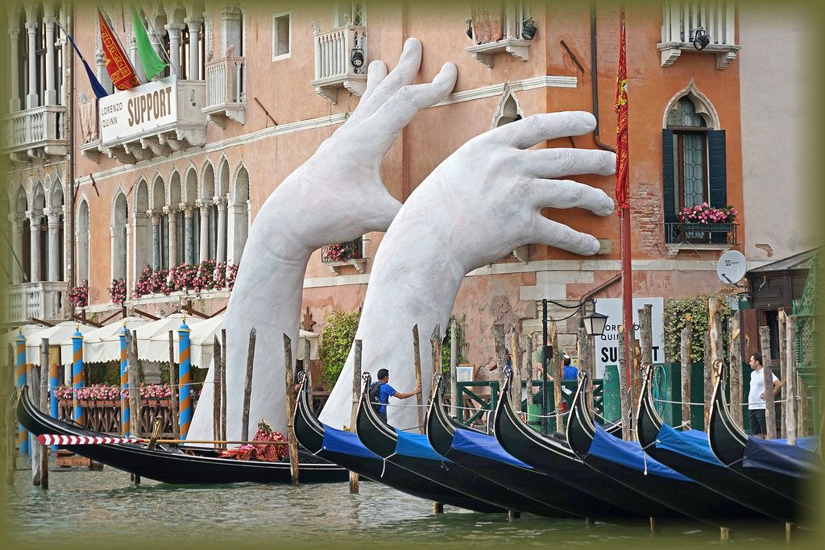

Slide 38
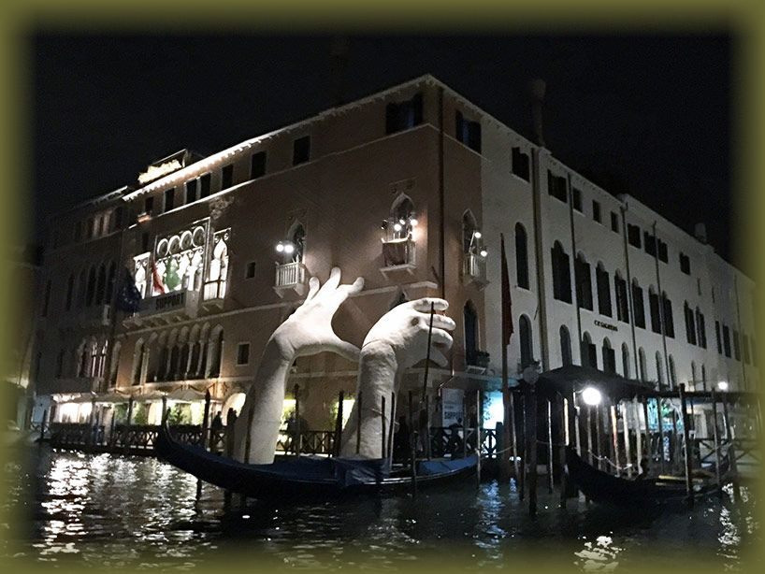

Slide 39
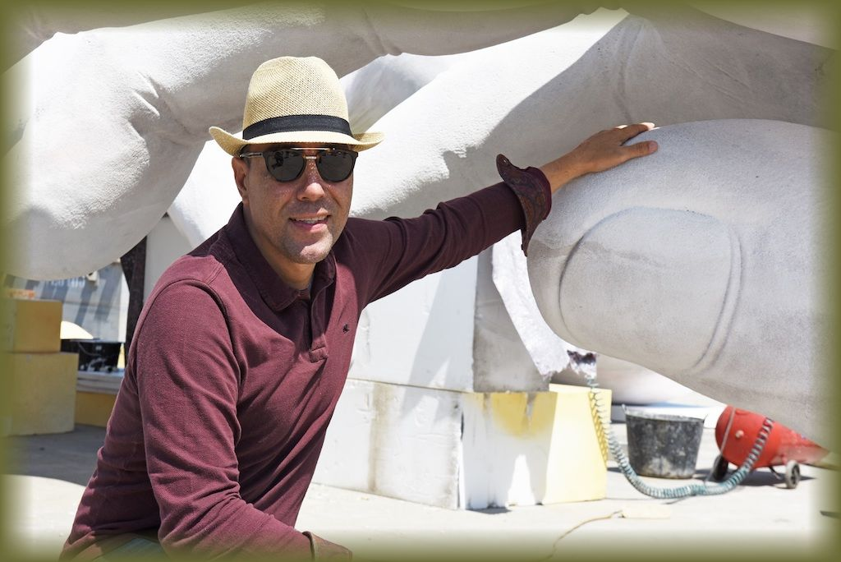

Slide 40
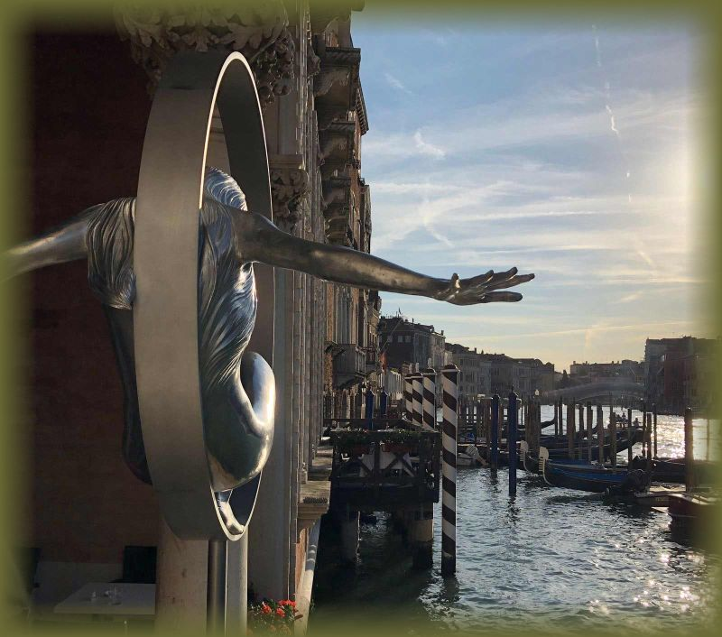
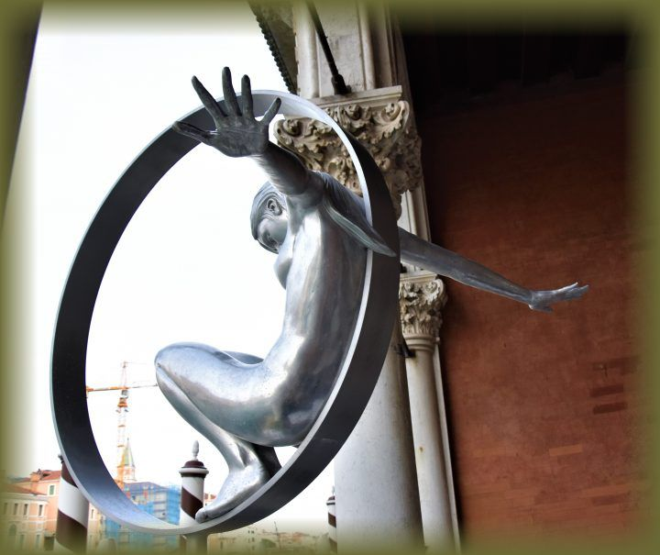
Notes:
Flying by Lorenzo Quinn

Slide 41
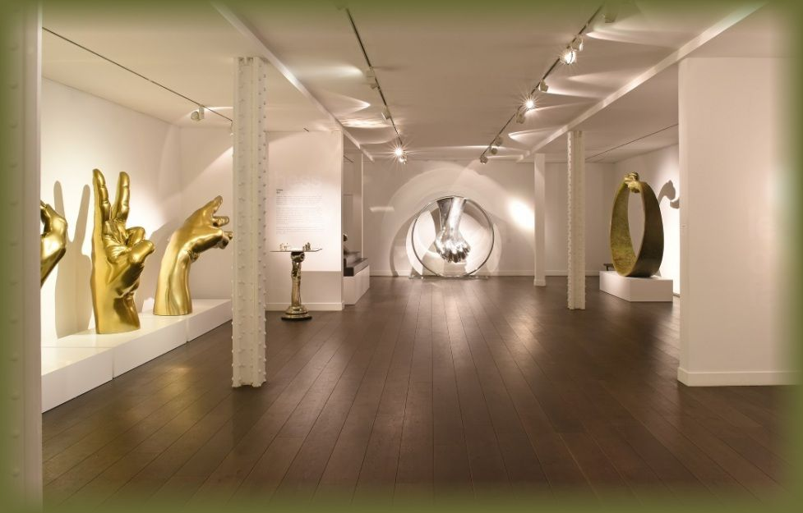

Slide 42

Notes:
La Dolce Vita. Lorenzo Quinn

Slide 43

Notes:
Empowerment”,

Slide 44

Notes:
La forza della natura

Slide 45


Notes:
St. Antonio

Slide 46


Notes:
The Tree of Life Blitz War Memorial and the Church of Saint Martin, in Birmingham

Slide 47


Slide 48


Slide 49

Notes:
Lorenzo Quinn, Give from the Heart

Slide 50


Notes:
View Into the Future - Sitges, Barcelona, Spain

Slide 51

EL TEMPS PASSA

Slide 52



Slide 53

Dar y recibir
Dar y recibir

Slide 54

S
F
A
R
S
I
T
ANGI
Notes:
AFTER LOVE HAND

Slide 55







¿Te ha gustado?
Puedes ver más entrando
Aquí
Además puedes recibir powerpoints en tu correo electrónico suscribiéndote aquí:

